Slide 1








Thứ … ngày … tháng … năm …
Notes:
Thiết kế: Hương Thảo – Zalo 0972115126

Slide 2




Tìm hiểu cách tiết kiệm tiền tiền

Slide 3

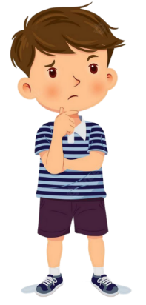
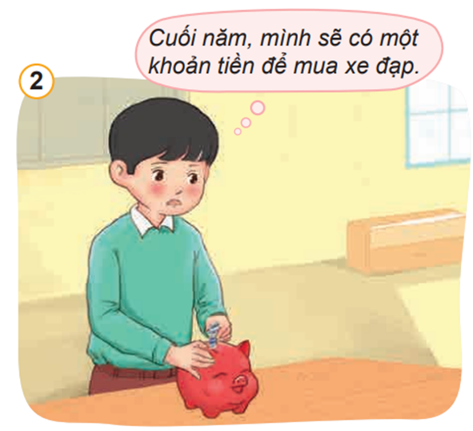
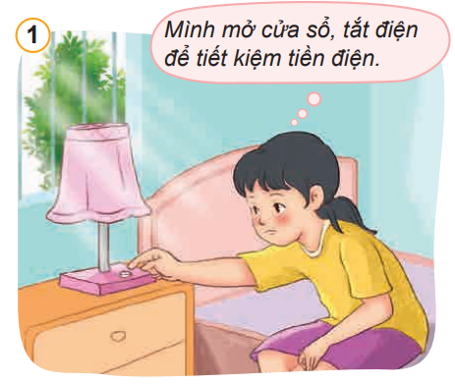
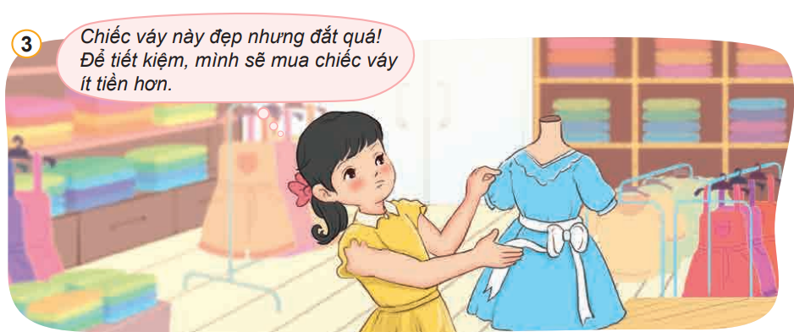
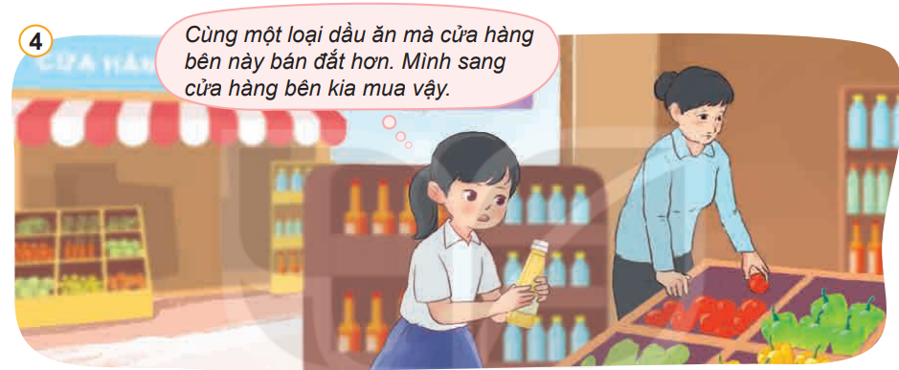
Nêu những việc làm để tiết kiệm tiền qua những bức tranh?

Slide 4

Tiết kiệm điện

Slide 5
Nuôi lợn đất

Slide 6
Mua đồ vừa phải, không đắt tiền
Mua đồ vừa phải, không đắt tiền

Slide 7
So sánh giá ở các cửa hàng để mua hàng cùng loại, cùng chất lượng nhưng giá rẻ hơn.
So sánh giá ở các cửa hàng để mua hàng cùng loại, cùng chất lượng nhưng giá rẻ hơn.

Slide 8

Theo em, còn có cách nào khác để tiết kiệm tiền?

Slide 9



Ngoài những cách như trên, còn có một số cách khác để tiết kiệm tiền như: tiết kiệm thức ăn, đồ dùng cá nhân, nhờ bố mẹ gửi tiền vào ngân hàng, mặc cả khi mua hàng, chỉ mua những hàng hóa cần thiết, …

